Slide 1
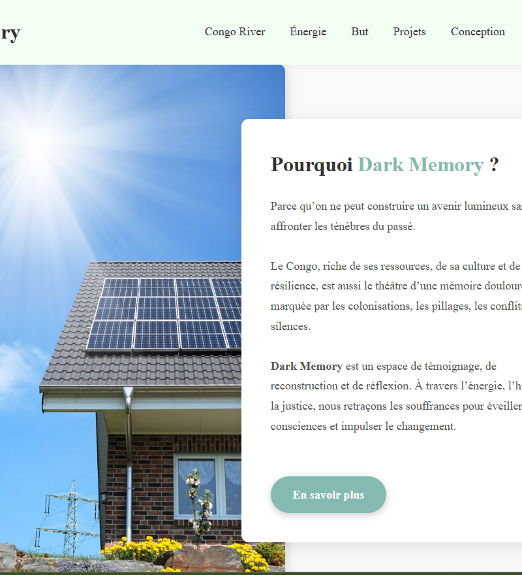
Dark Memory –
Un aperçu libre et creative sur l’énergie en RDC

Slide 2
Introduction
Le projet Dark Memory vise à sensibiliser et à engager le grand public sur les enjeux énergétiques en République Démocratique du Congo. À travers une plateforme numérique immersive, il met en lumière le potentiel du fleuve Congo et les initiatives d'électrification en cours.

Slide 3
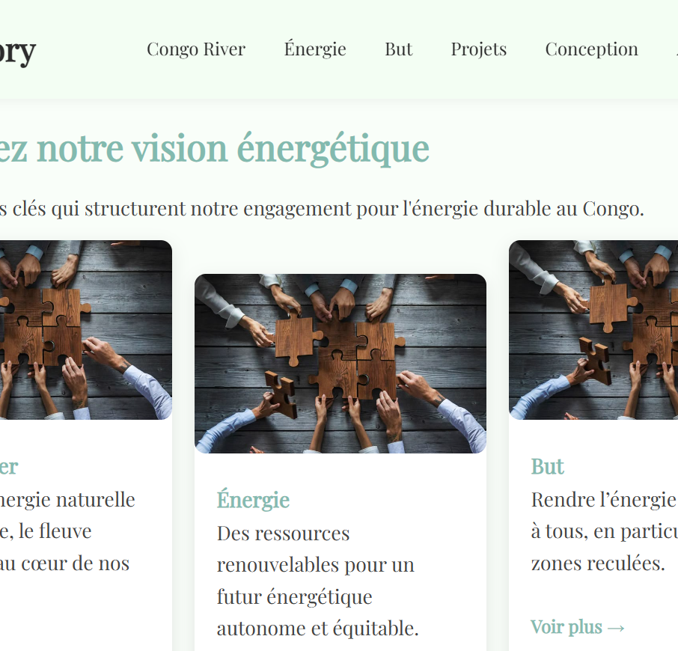
01
Objectifs

Slide 4
Mettre en valeur le potentiel énergétique du fleuve Congo
Ce projet a pour but de mettre en avant le potentiel énergétique inexploité du fleuve Congo, en illustrant les avantages d'une gestion durable de ses ressources. Cela inclut la promotion des énergies renouvelables et l'importance de l'hydraulique.

Slide 5
Informer sur les projets énergétiques en cours
Nous visons à informer le public sur les projets d'électrification en cours en RDC, notamment les barrages comme Inga et Anser. Ces informations permettront une meilleure compréhension des efforts mis en place pour un avenir énergétique durable.

Slide 6
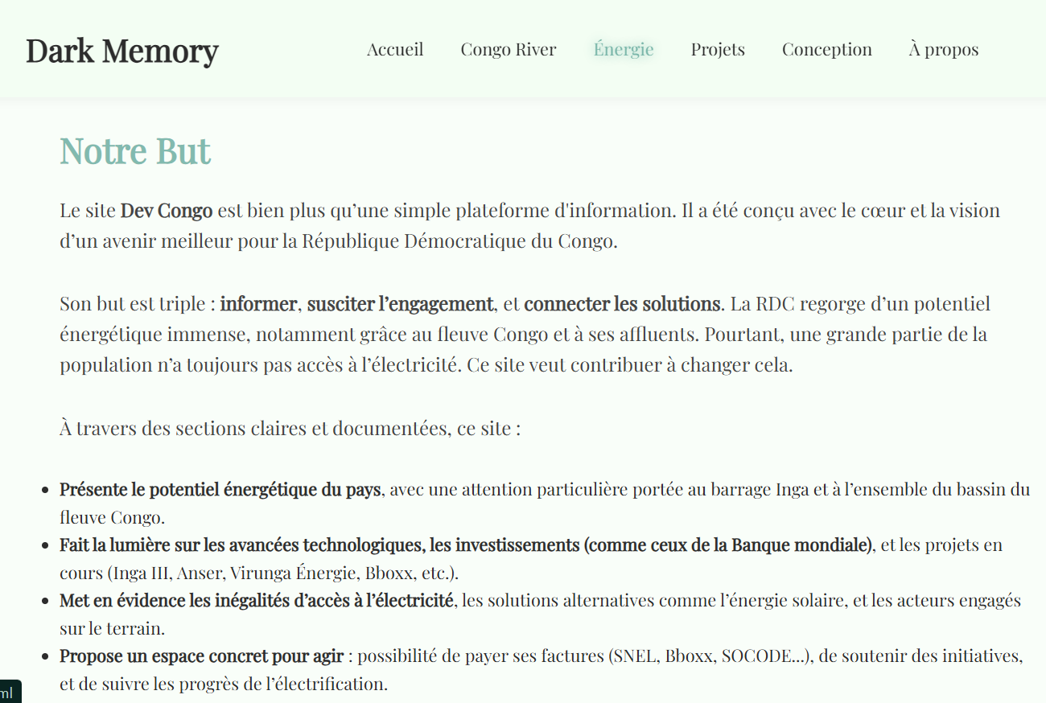
Sensibiliser le grand public et la jeunesse
Cette initiative vise à sensibiliser le grand public et plus particulièrement les jeunes étudiants sur les enjeux énergétiques. L'objectif est d'encourager l'engagement et l'implication des jeunes dans le développement durable en mettant en avant leur rôle dans le futur énergétique de la RDC.

Slide 7
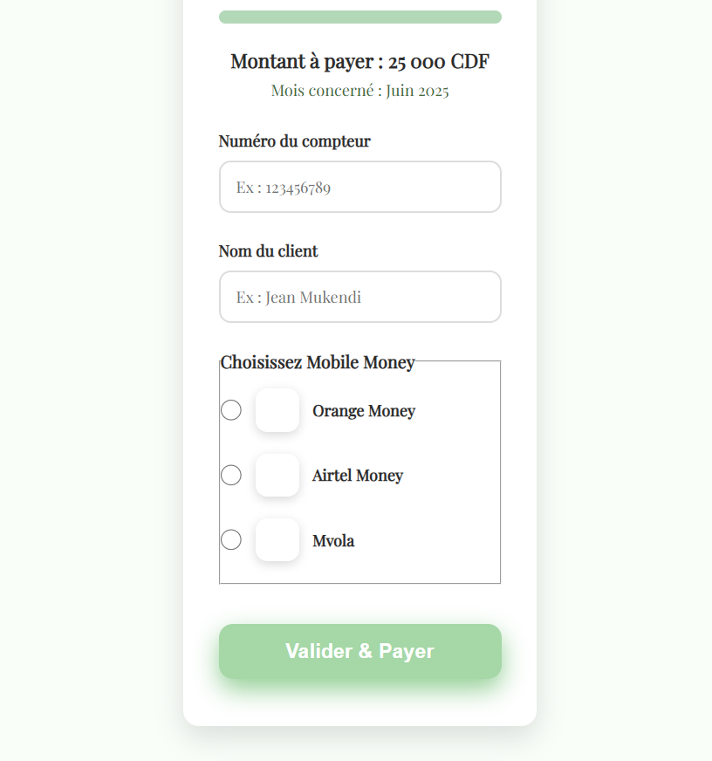
02
Fonctionnalités

Slide 8
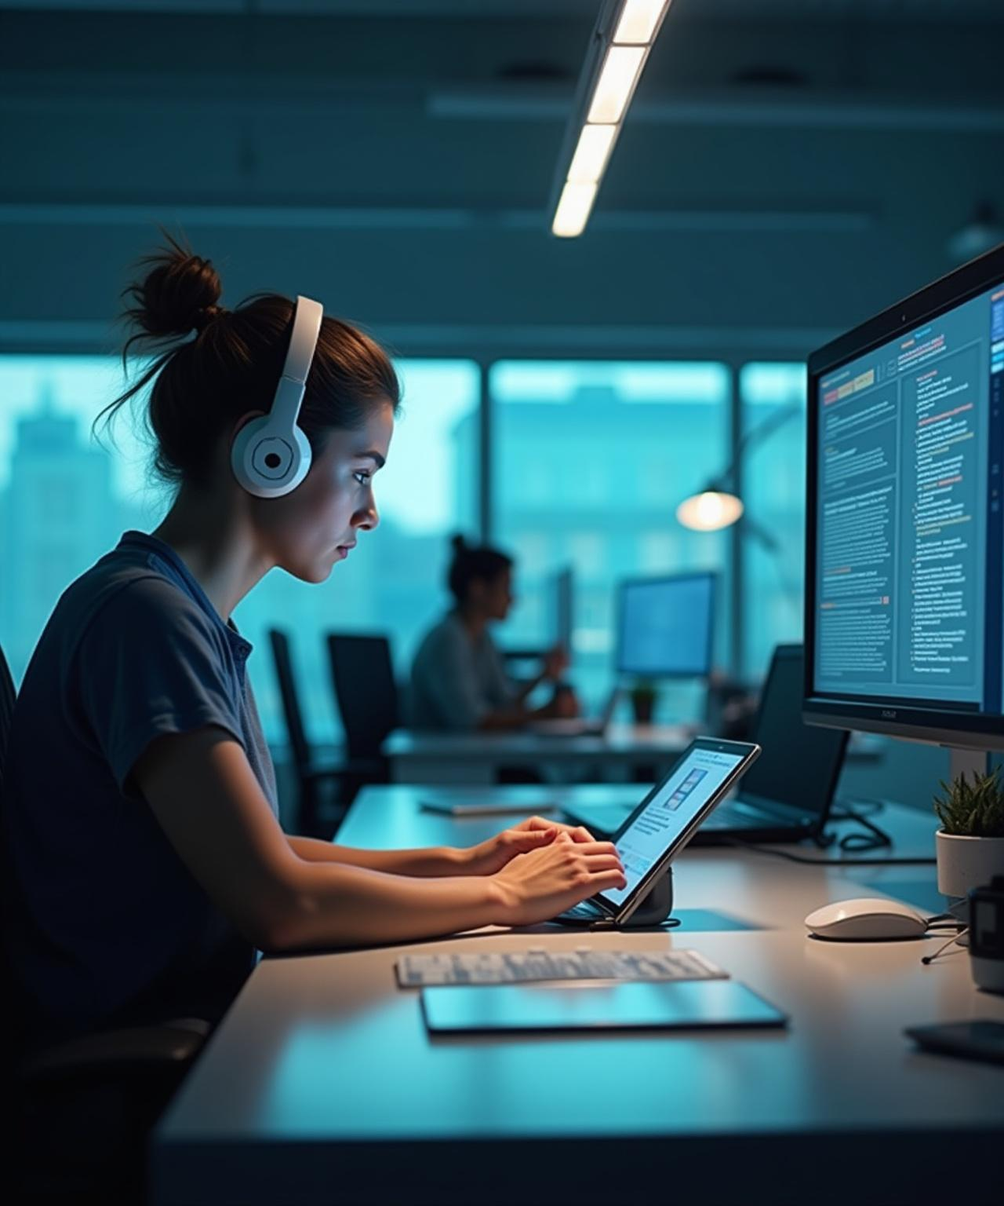
Navigation fluide entre les sections thématiques
Le site est conçu pour offrir une navigation intuitive et fluide, permettant aux utilisateurs d'accéder facilement aux différentes sections. Cela inclut des interfaces claires et des menus bien structurés, facilitant ainsi la recherche d'informations spécifiques.

Slide 9
Présentation de projets énergétiques clés
Les utilisateurs pourront découvrir des projets d'électrification majeurs, tels que les barrages d'Inga et d'Anser. Chaque projet sera décrit en détails, mettant en évidence son impact potentiel sur le développement énergétique du pays.

Slide 10
Système de comptes utilisateurs prévu
Un système de comptes utilisateurs est prévu dans les futures mises à jour, permettant aux visiteurs de créer des profils personnalisés. Cela facilitera l'accès à des fonctionnalités avancées et encouragera une interaction plus significative avec le contenu.

Slide 11

Conclusions
Le projet Dark Memory représente une plateforme essentielle pour sensibiliser le public aux enjeux énergétiques en RDC. En facilitant l'accès à l'information et en suscitant l'engagement, il ambitionne de jouer un rôle clé dans la transition énergétique du pays.

Slide 12
MERCI !
Avez-vous d’autres questions?
Please keep this slide for attribution

